Slide 1




TRƯỜNG TIỂU HỌC ……
CHÀO MỪNG QUÝ THẦY CÔ
VỀ DỰ GIỜ THĂM LỚP
Môn Tiếng Việt lớp 3
BÀI 4: LẦN ĐẦU RA BIỂN (T4)
Giáo viên:
Lớp: 3

Slide 2

Thứ……ngày…..tháng…..năm…….
TIẾNG VIỆT
TRÒ CHƠI: NĂM CÁCH HOA VUI
Từ nào chỉ màu sắc:
Từ nào chỉ âm thanh:
5
1
dài,
nâu
tí tách,
cao cao
4
2
Từ nào chỉ hình dáng:
chót vót,
thơm lừng
3
Từ nào chỉ hương vị:
Từ nào chỉ hoạt động:
ngọt lịm,
vàng tươi
sải bước,
thăm thẳm

Slide 3

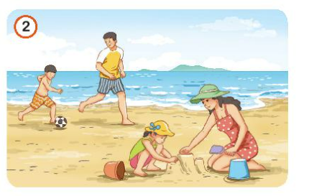
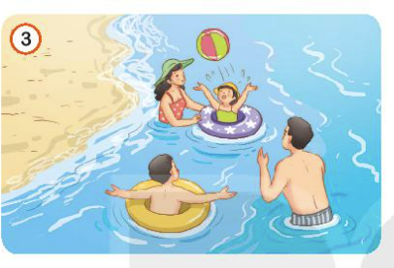
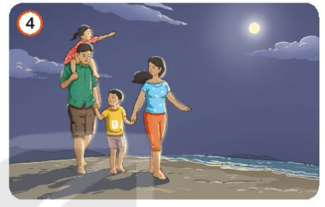
Thứ……ngày…..tháng…..năm…….
TIẾNG VIỆT
BÀI 4: LẦN ĐẦU RA BIỂN
1. Luyện tập.
Bài 1. Quan sát tranh, kể lại các hoạt động trong từng tranh.
Cả nhà lên tàu bắt đầu chuyến du lịch.
Vui chơi trên bãi biển.
Cả nhà tắm biển.
Cả nhà dạo chơi trên bờ biển đêm trăng.

Slide 4
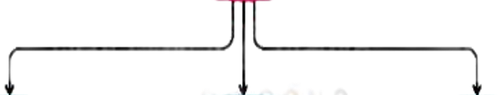



Thứ……ngày…..tháng…..năm…….
TIẾNG VIỆT
BÀI 4: LẦN ĐẦU RA BIỂN
1. Luyện tập.
Bài 2: Kể lại hoạt động em đã làm cùng những người thân trong gia đình.
Kể lại
một hoạt động
a. Giới thiệu
b. Diễn biến
c. Cảm nghĩ

Slide 5
Thứ……ngày…..tháng…..năm…….
TIẾNG VIỆT
BÀI 4: LẦN ĐẦU RA BIỂN
1. Luyện tập.
Bài 2: Kể lại hoạt động em đã làm cùng những người thân trong gia đình.
BÀI GỢI Ý
Cuối tuần vừa qua, cả nhà em đi tắm biển ở Nha Trang, một bãi biển tuyệt đẹp.
a. Giới thiệu
Đến nơi, cả nhà em cùng nhau ra biển tắm và vui đùa. Phong cảnh nơi đây rất đông đúc và nhộn nhịp. Khi tắm xong, chúng em còn chơi trò chơi trên cát ở bãi biển.
b. Diễn biến
Em rất thích nơi này, bởi biển mang lại cho em nhiều điều thú vị. Mong sao sang năm tới em tiếp tục được bố mẹ co đi tiếp.
c. Cảm nghĩ

Slide 6
Thứ……ngày…..tháng…..năm…….
TIẾNG VIỆT
BÀI 4: LẦN ĐẦU RA BIỂN
1. Luyện tập.
Bài 3: Viết 3 – 4 câu về những điều em đã kể theo gợi ý sau:
Gợi ý
một hoạt động
a. Giới thiệu
b. Diễn biến
c. Cảm nghĩ

Slide 7

XIN CHÂN THÀNH CẢM ƠN
QUÝ THẦY CÔ GIÁO VÀ CÁC EM
Notes:
7

